Slide 1
LAPORAN TUGAS BESAR STRUKTUR DATA
Exploratory Data Analysis (EDA)
Dalam Mengidentifikasi Karakteristik Customer Churn
DISUSUN OLEH KELOMPOK
Aisyah Lutfhiani (184250034)
Kimi Thora Refolino (184250012)
Riva Orvala Firjatulloh (184250007)
Revani Salya (184250036)
Program Studi S1 Sains Data | Sekolah Teknologi dan Informasi
Universitas Logistik dan Bisnis Internasional | 2026

Slide 2
Daftar Isi
01
02
03
Pendahuluan
Pembahasan
Penutup
Latar belakang penelitian, rumusan masalah, dan tujuan penelitian EDA customer churn
Data uji coba, preprocessing, statistik deskriptif, rekayasa fitur, dan visualisasi EDA
Kesimpulan dari hasil analisis EDA dan saran untuk penelitian selanjutnya
EDA Customer Churn | Daftar Isi
02

Slide 3
01
BAB I
Pendahuluan
Latar belakang, rumusan masalah, dan tujuan penelitian dalam mengidentifikasi karakteristik customer churn

Slide 4
04
Latar Belakang
Perkembangan teknologi informasi telah mendorong industri untuk semakin mengandalkan data dalam pengambilan keputusan. Persaingan ketat menyebabkan bank harus mempertahankan nasabah yang sudah ada, bukan hanya memperoleh customer baru.
Customer churn merupakan kondisi ketika pelanggan menghentikan penggunaan produk atau layanan perusahaan. Dalam sektor perbankan, churn ditunjukkan melalui penutupan rekening atau berpindah ke lembaga keuangan lain.
Exploratory Data Analysis (EDA) merupakan tahapan awal analisis data yang bertujuan mengeksplorasi struktur data, mengidentifikasi distribusi variabel, menemukan hubungan antarvariabel, mendeteksi outlier, serta mengenali pola tersembunyi dalam data.
Penelitian ini menggunakan dataset Churn Modelling dari Kaggle (10.000 data pelanggan, 14 atribut) untuk mengidentifikasi karakteristik customer churn pada sektor perbankan guna memberikan landasan bagi strategi retensi pelanggan.
Bab I - Pendahuluan
Bab II - Pembahasan
Bab III - Penutup

Slide 5
05
Rumusan Masalah & Tujuan
Rumusan Masalah
Tujuan Penelitian
1. Bagaimana distribusi pelanggan berdasarkan status churn dan non-churn pada dataset?
2. Bagaimana karakteristik customer churn berdasarkan Geography, Gender, IsActiveMember, HasCrCard, dan NumOfProducts?
3. Bagaimana hubungan atau korelasi antar fitur pada dataset sehingga dapat memberikan gambaran mengenai keterkaitan antarvariabel?
1. Menganalisis distribusi pelanggan berdasarkan kategori churn dan non-churn guna mengetahui proporsi pelanggan yang bertahan maupun berhenti.
2. Menganalisis karakteristik customer churn berdasarkan variabel kategorikal untuk mengidentifikasi kelompok dengan kecenderungan churn lebih tinggi.
3. Menganalisis korelasi antar fitur numerik guna memahami hubungan antarvariabel.
Bab I - Pendahuluan
Bab II - Pembahasan
Bab III - Penutup

Slide 6
02
BAB II
Pembahasan
Data uji coba, preprocessing, statistik deskriptif, rekayasa fitur, dan visualisasi EDA

Slide 7
07
Data Uji Coba
Dataset Churn Modelling dari Kaggle (Shruti_Iyyer) | 10.000 observasi | 14 variabel | Format CSV | Variabel target: Exited
Variabel | Tipe Data | Keterangan
RowNumber | Integer | Nomor urut data (indeks, tidak digunakan)
CustomerId | Integer | Nomor identitas unik pelanggan
Surname | String | Nama belakang pelanggan (tidak digunakan)
CreditScore | Integer | Nilai kredit pelanggan (350-850)
Geography | Kategorikal | Negara asal pelanggan (France, Germany, Spain)
Gender | Kategorikal | Jenis kelamin pelanggan (Male, Female)
Age | Integer | Usia pelanggan dalam tahun (18-92)
Tenure | Integer | Lama berlangganan dalam tahun (0-10)
Balance | Float | Jumlah saldo pada akun pelanggan
NumOfProducts | Integer | Jumlah produk/layanan yang digunakan (1-4)
HasCrCard | Integer | Kepemilikan kartu kredit (1=ya, 0=tidak)
IsActiveMember | Integer | Status keaktifan pelanggan (1=aktif, 0=tidak)
EstimatedSalary | Float | Estimasi pendapatan tahunan pelanggan
Exited (Target) | Integer | Status churn (1=churn, 0=non-churn)
Bab I - Pendahuluan
Bab II - Pembahasan
Bab III - Penutup

Slide 8
08
Preprocessing Data
Import Library
Load Dataset
Data Checking
Pandas - Manipulasi DataFrame
NumPy - Komputasi numerik
Matplotlib - Visualisasi grafik
Seaborn - Visualisasi statistik
Tema: whitegrid | Figsize: 8x5
Format: CSV
Fungsi: pd.read_csv()
Output: DataFrame
Verifikasi: head() 5 baris pertama
Shape: 10.000 x 14
Missing Value: 0%
Data Duplikat: 0%
Tipe: 9 int, 2 float, 3 string
Hasil Pemeriksaan Dataset
10.000
14
0%
0%
Total Observasi
Jumlah Variabel
Missing Value
Data Duplikat
Bab I - Pendahuluan
Bab II - Pembahasan
Bab III - Penutup

Slide 9
09
Statistik Deskriptif
Variabel | Count | Mean | Std | Min | 25% | 50% (Median) | 75% | Max
RowNumber | 10000.0 | 5000.500000 | 2886.895680 | 1.00 | 2500.75 | 5000.500000 | 7500.25 | 10000.00
CustomerId | 10000.0 | 15690940.000000 | 71936.186123 | 15565701.00 | 15628528.25 | 15690740.00 | 15753220.75 | 15815690.00
CreditScore | 10000.0 | 650.528800 | 96.653299 | 350.00 | 584.00 | 652.00 | 718.00 | 850.00
Age | 10000.0 | 38.921800 | 10.487806 | 18.00 | 32.00 | 37.00 | 44.00 | 92.00
Tenure | 10000.0 | 5.012800 | 2.892174 | 0.00 | 3.00 | 5.00 | 7.00 | 10.00
Balance | 10000.0 | 76485.889000 | 62397.405202 | 0.00 | 0.00 | 97198.540000 | 127644.200000 | 250898.09
NumOfProducts | 10000.0 | 1.530200 | 0.581654 | 1.00 | 1.00 | 1.00 | 2.00 | 4.00
HasCrCard | 10000.0 | 0.705500 | 0.455840 | 0.00 | 0.00 | 1.00 | 1.00 | 1.00
IsActiveMember | 10000.0 | 0.515100 | 0.499797 | 0.00 | 0.00 | 1.00 | 1.00 | 1.00
EstimatedSalary | 10000.0 | 100090.240000 | 57510.492818 | 11.58 | 51002.11 | 100193.90 | 149388.20 | 199992.48
Exited | 10000.0 | 0.203700 | 0.402769 | 0.00 | 0.00 | 0.00 | 0.00 | 1.00
Bab I - Pendahuluan
Bab II - Pembahasan
Bab III - Penutup

Slide 10
09
Statistik Deskriptif
650.53
38.92
5.01
20.37%
70.55%
CreditScore (rata-rata)
Age (tahun)
Tenure (tahun)
Churn Rate
Has Credit Card
Range: 350 - 850
Range: 18 - 92
Range: 0 - 10
Imbalanced Dataset
51.51% Active
Insight Statistik Deskriptif
Balance - Rata-rata 76.485,89 | Median 97.198,54. Kuartil pertama = 0, menunjukkan 25% pelanggan tidak memiliki saldo. Variasi saldo sangat tinggi (std: 62.397,41).
NumOfProducts - Rata-rata 1,53 produk. Sebagian besar pelanggan hanya menggunakan 1-2 produk (Q1=1, Q3=2).
EstimatedSalary - Rata-rata 100.090,24 | Median 100.193,91. Distribusi relatif simetris dengan variasi tinggi (std: 57.510,49).
Exited (Target) - Rata-rata 0,2037 = 20,37% churn. Q1=Q2=Q3=0, menunjukkan >75% data adalah non-churn. Dataset mengalami class imbalance.
Bab I - Pendahuluan
Bab II - Pembahasan
Bab III - Penutup

Slide 11
10
Rekayasa Fitur - Agregasi
Pembentukan fitur agregasi berdasarkan 5 variabel kategorikal: Geography, Gender, IsActiveMember, HasCrCard, NumOfProducts
Variabel | Kategori | Total Cust. | Total Churn | Total Non-Churn | Churn Rate | Non-Churn Rate
Geography | France | 5.014 | 810 | 4.204 | 16,15% | 83,85%
 | Germany | 2.509 | 814 | 1.695 | 32,44% | 67,56%
 | Spain | 2.477 | 413 | 2.064 | 16,67% | 83,33%
Gender | Female | 4.543 | 1.139 | 3.404 | 25,07% | 74,93%
 | Male | 5.457 | 898 | 4.559 | 16,46% | 83,54%
IsActiveMember | Tidak Aktif | 4.849 | 1.302 | 3.547 | 26,85% | 73,15%
 | Aktif | 5.151 | 735 | 4.416 | 14,27% | 85,73%
HasCrCard | Tidak | 2.945 | 613 | 2.332 | 20,81% | 79,19%
 | Memiliki | 7.055 | 1.424 | 5.631 | 20,18% | 79,82%
NumOfProducts | 1 Produk | 5.084 | 1.409 | 3.675 | 27,71% | 72,29%
 | 2 Produk | 4.590 | 348 | 4.242 | 7,58% | 92,42%
 | 3 Produk | 266 | 220 | 46 | 82,71% | 17,29%
 | 4 Produk | 60 | 60 | 0 | 100% | 0%
Churn rate tertinggi: Germany (32,44%), Female (25,07%), Inactive (26,85%), 4 Produk (100%)
Bab I - Pendahuluan
Bab II - Pembahasan
Bab III - Penutup

Slide 12
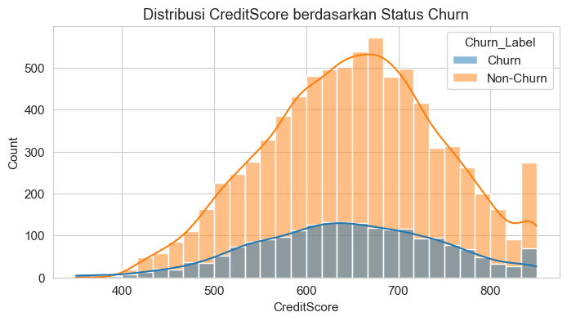
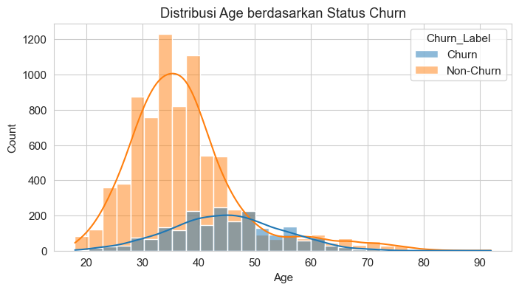
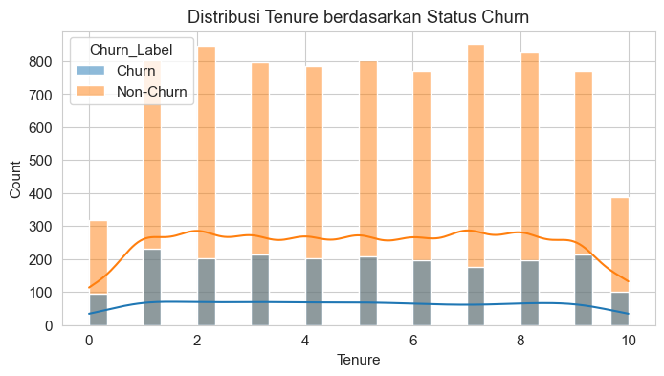
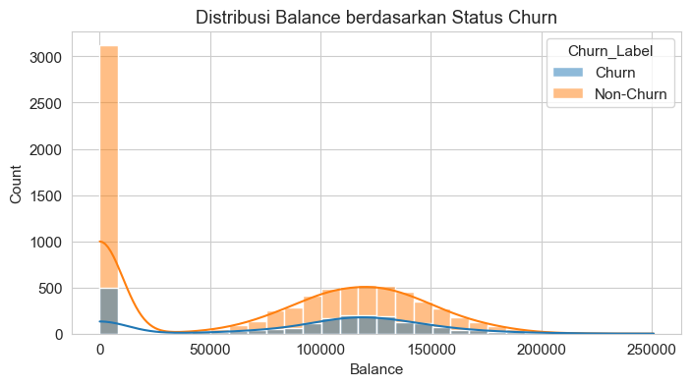
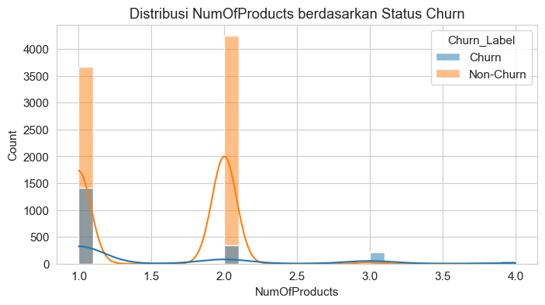
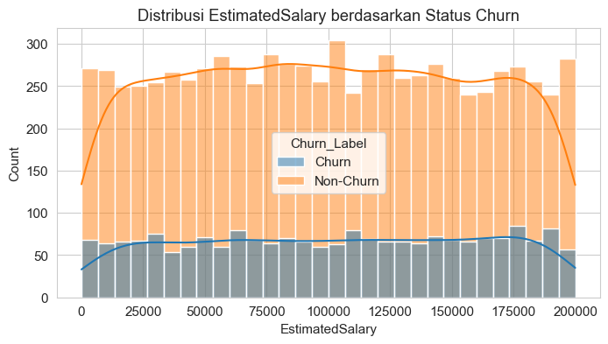
11
Distribusi Data
Distribusi CreditScore
Distribusi Age (Usia)
Distribusi Tenure
Distribusi Balance (Saldo)
Distribusi NumOfProducts
Distribusi EstimatedSalary
Bab I - Pendahuluan
Bab II - Pembahasan
Bab III - Penutup

Slide 13
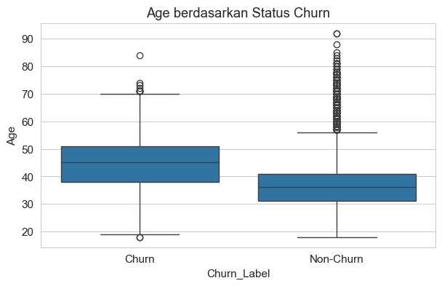
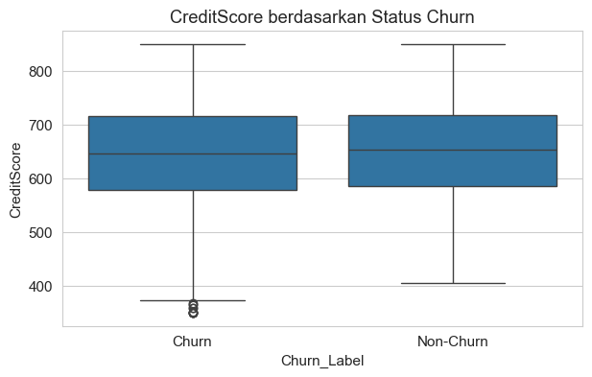
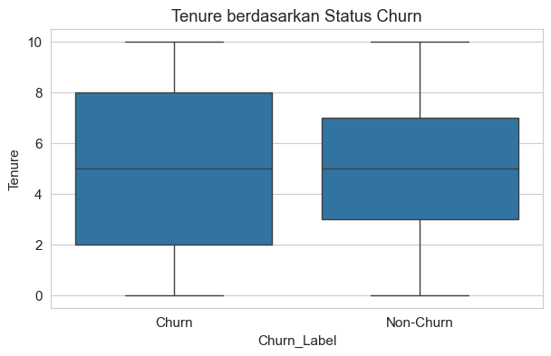
12
Boxplot & Outlier Analysis
Key Finding: Age merupakan variabel numerik yang paling diskriminatif terhadap status churn, sedangkan CreditScore dan Tenure memiliki distribusi yang relatif serupa antara pelanggan Churn dan Non-churn
Boxplot: Age
Boxplot: CreditScore
Boxplot: Tenure
CreditScore: Median dan sebaran Churn dan Non-churn hampir sama (≈650) atau overlap
Age: Pelanggan yang melakukan churn cenderung memiliki usia lebih tinggi (median ≈45 tahun) dibandingkan Non-churn (≈35 tahun)
Tenure: Median kedua kelompok sama (≈5 tahun) dengan distribusi yang saling bertumpang tindih
Bab I - Pendahuluan
Bab II - Pembahasan
Bab III - Penutup

Slide 14
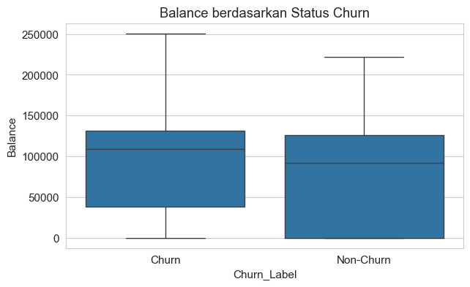
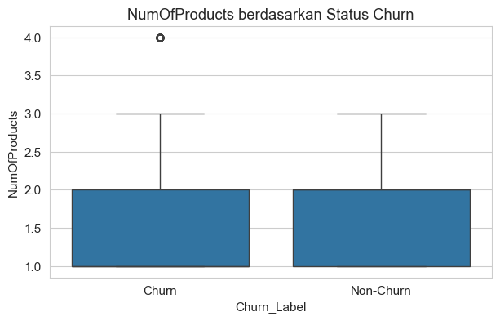
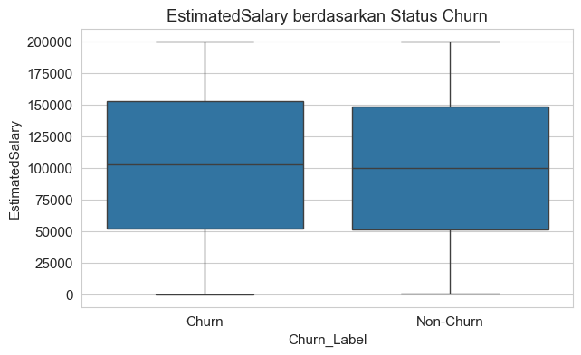
12
Boxplot & Outlier Analysis
Key Finding: Variabel Age menunjukkan perbedaan distribusi paling jelas antara Churn (median ~45 th) dan Non-Churn (median ~35 th). CreditScore, Tenure, dan EstimatedSalary memiliki distribusi yang relatif serupa pada kedua kelompok.
Boxplot: Balance
Boxplot: NumOfProduct
Boxplot: EstimatedSalary
Balance: Median saldo pelanggan Churn sedikit lebih tinggi dibandingkan Non-churn
NumOfProducts: Mayoritas pelanggan pada kedua kelompok memiliki prduk 1 dan 2 dengan median yang sama
EstimatedSalary: Distribusi pendapatan pada kelompok Churn dan Non-churn hampir identik
Bab I - Pendahuluan
Bab II - Pembahasan
Bab III - Penutup

Slide 15
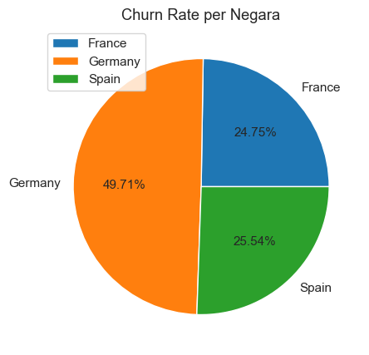
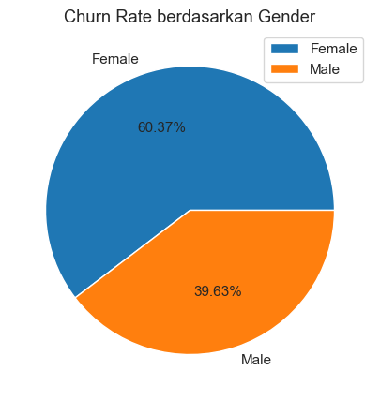
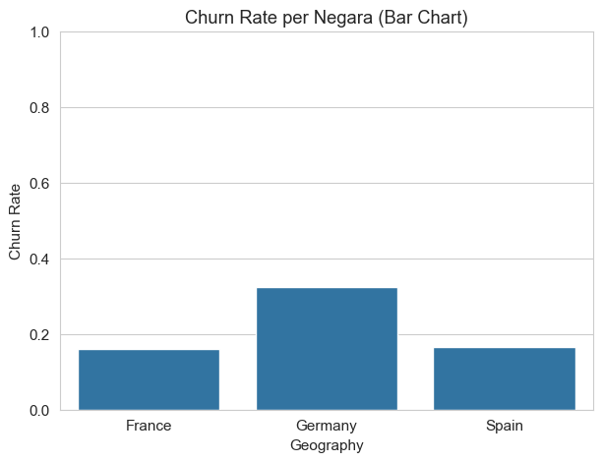
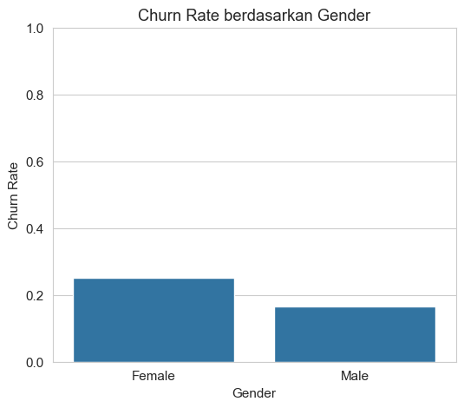
13
Analisis Churn Ratio
Germany memiliki jumlah pelanggan churn tertinggi, yaitu 814 pelanggan (49,71%).
France memiliki jumlah pelanggan terbanyak, tetapi proporsi churn lebih rendah dibandingkan Germany.
Spain mencatat 413 pelanggan churn (25,54%), lebih rendah dibandingkan Germany dan France.
Hasil ini menunjukkan bahwa pelanggan di Germany memiliki kecenderungan churn paling tinggi dibandingkan negara lainnya.
Geography berpengaruh terhadap churn, dengan Germany menjadi wilayah yang memiliki risiko churn tertinggi meskipun jumlah pelanggannya lebih sedikit dibandingkan France.
Churn Rate by Geography
Churn Rate by Gender
Female mendominasi pelanggan churn dengan 1.139 pelanggan (60,37%).
Churn Rate Female (25,07%) lebih tinggi dibandingkan Male (16,46%).
Meskipun jumlah pelanggan Male lebih banyak, jumlah pelanggan yang churn justru lebih tinggi pada Female.
Hal ini menunjukkan bahwa pelanggan perempuan memiliki kecenderungan lebih besar untuk menghentikan layanan.
Gender menunjukkan hubungan dengan churn, di mana pelanggan Female memiliki tingkat churn yang lebih tinggi dibandingkan Male.
Bab I - Pendahuluan
Bab II - Pembahasan
Bab III - Penutup

Slide 16
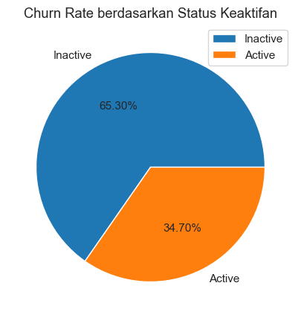
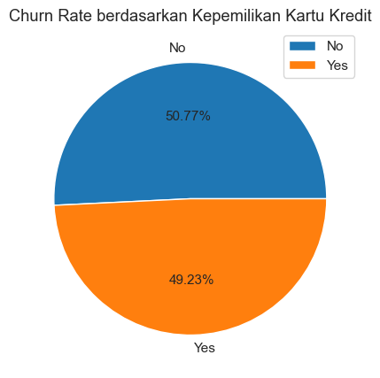
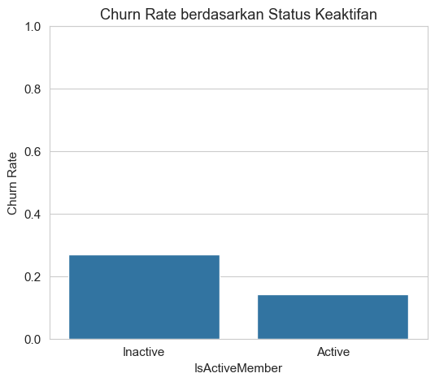
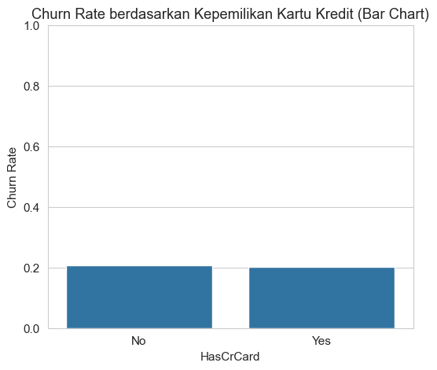
13
Analisis Churn Ratio
Inactive Member mendominasi pelanggan churn dengan 1.302 pelanggan (65,30%).
Churn Rate pelanggan tidak aktif mencapai 26,85%, hampir dua kali lipat dibandingkan pelanggan aktif (14,27%).
Meskipun jumlah pelanggan aktif dan tidak aktif relatif seimbang, pelanggan tidak aktif jauh lebih sering melakukan churn.
Status keaktifan pelanggan menunjukkan hubungan yang kuat dengan risiko customer churn.
IsActiveMember merupakan salah satu variabel kategorikal yang paling berpengaruh terhadap churn, di mana pelanggan tidak aktif memiliki risiko churn yang jauh lebih tinggi dibandingkan pelanggan aktif.
Churn Rate by IsActive
Churn Rate by HsCredit
Distribusi pelanggan churn pada kelompok memiliki dan tidak memiliki kartu kredit relatif seimbang.
Churn Rate pelanggan tanpa kartu kredit (20,81%) hanya sedikit lebih tinggi dibandingkan pelanggan yang memiliki kartu kredit (20,18%).
Jumlah pelanggan churn yang memiliki kartu kredit lebih besar secara absolut karena populasinya memang lebih banyak.
Secara proporsi, kepemilikan kartu kredit tidak menunjukkan perbedaan churn yang berarti.
HasCrCard tidak menunjukkan hubungan yang kuat dengan customer churn karena tingkat churn pada kedua kategori hampir identik.
Bab I - Pendahuluan
Bab II - Pembahasan
Bab III - Penutup

Slide 17
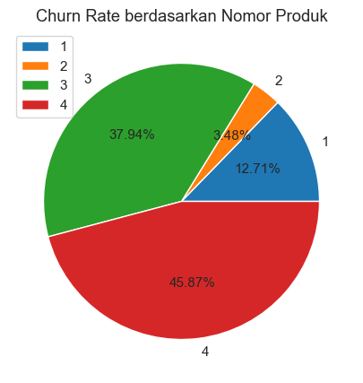
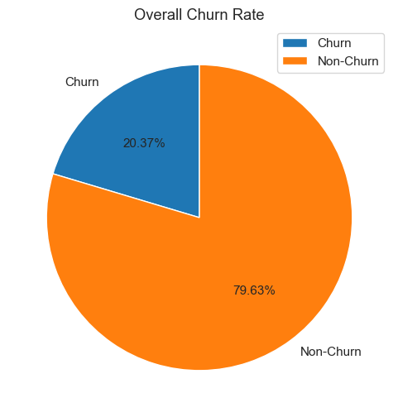
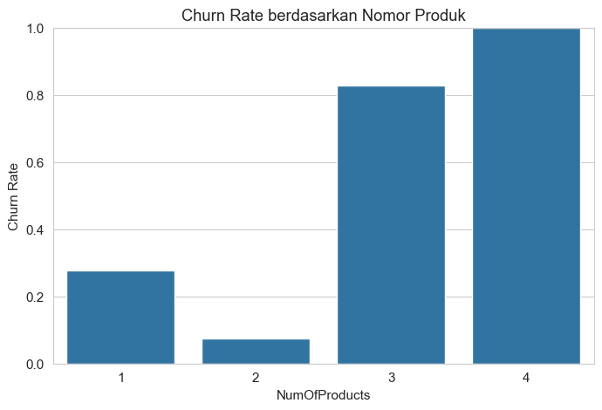
13
Dataset terdiri dari 10.000 pelanggan, dengan 2.037 pelanggan (20,37%) mengalami churn dan 7.963 pelanggan (79,63%) tidak mengalami churn.
Jumlah pelanggan Non-churn hampir empat kali lebih banyak dibandingkan pelanggan Churn.
Sekitar 1 dari 5 pelanggan telah menghentikan penggunaan layanan perusahaan.
Distribusi ini menunjukkan ketidakseimbangan kelas (class imbalance) yang perlu diperhatikan pada tahap pemodelan.
Dataset didominasi oleh pelanggan Non-churn sehingga memiliki class imbalance, sementara proporsi churn sebesar 20,37% tetap cukup signifikan untuk menjadi fokus strategi retensi pelanggan.
Analisis Churn Ratio
Churn Rate by NumOfProduct
Churn Rate overall
Pelanggan dengan 4 produk memiliki Churn Rate tertinggi (100%), diikuti 3 produk (82,71%).
Pelanggan dengan 2 produk memiliki Churn Rate terendah (7,58%), menunjukkan tingkat retensi terbaik.
Meskipun jumlah pelanggan dengan 3–4 produk relatif sedikit, proporsi churn pada kedua kategori sangat tinggi.
Sebaliknya, pelanggan dengan 2 produk berjumlah besar tetapi sebagian besar tetap bertahan.
NumOfProducts menunjukkan hubungan yang kuat dengan customer churn. Pelanggan yang memiliki 3–4 produk memiliki risiko churn sangat tinggi, sedangkan pelanggan dengan 2 produk memiliki tingkat retensi terbaik.
Bab I - Pendahuluan
Bab II - Pembahasan
Bab III - Penutup

Slide 18
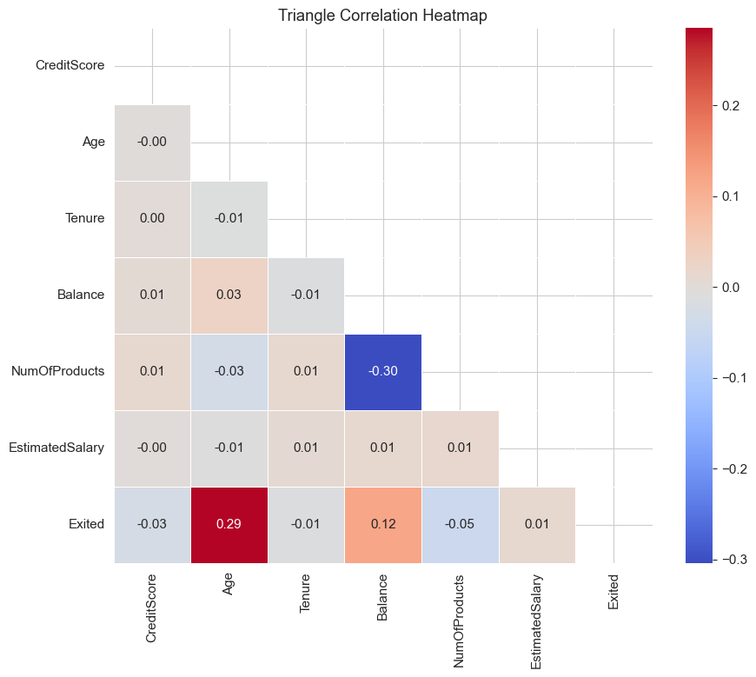
14
Korelasi Antar Variabel
Heatmap Korelasi Fitur Numerik
Insight Korelasi
Age vs Exited: 0.29
Korelasi tertinggi. Peningkatan usia cenderung diikuti peningkatan kemungkinan churn.
Balance vs Exited: 0.12
Hubungan positif lemah. Saldo lebih tinggi sedikit berkaitan dengan churn.
Balance vs NumOfProducts: -0.30
Korelasi antarfitur terbesar. Pelanggan dengan produk lebih banyak cenderung memiliki saldo lebih rendah.
Lainnya: CreditScore (-0.03), Tenure (-0.01), NumOfProducts (-0.05), EstimatedSalary (0.01) memiliki korelasi sangat lemah terhadap Exited.
Kesimpulan: Tidak ada multikolinearitas tinggi (|r| < 0.80). Setiap variabel memberikan informasi yang relatif independen.
Bab I - Pendahuluan
Bab II - Pembahasan
Bab III - Penutup

Slide 19
03
BAB III
Penutup
Kesimpulan dari hasil analisis EDA dan saran untuk penelitian selanjutnya

Slide 20
16
Kesimpulan
1. Dataset terdiri atas 10.000 pelanggan dengan 2.037 pelanggan (20,37%) churn dan 7.963 pelanggan (79,63%) non-churn. Dataset mengalami class imbalance.
2. Karakteristik churn berdasarkan variabel kategorikal:
- Germany: Churn rate tertinggi 32,44% | Female: 25,07% vs Male 16,46%
- Inactive Member: 26,85% (hampir 2x Active Member 14,27%)
- HasCrCard: Tidak menunjukkan perbedaan signifikan (~20%)
- NumOfProducts: 3 produk (82,71%), 4 produk (100% churn)
3. Variabel Age memiliki korelasi tertinggi dengan churn (0,29), menunjukkan pelanggan lebih tua cenderung churn. Balance (0,12) dan variabel lain memiliki korelasi lemah.
4. Tidak ditemukan multikolinearitas tinggi antar variabel numerik (|r| < 0,80), sehingga semua variabel layak digunakan untuk analisis lanjutan.
Bab I - Pendahuluan
Bab II - Pembahasan
Bab III - Penutup

Slide 21
17
Saran
1
Fokus pada Segmen Risiko Tinggi
2
Strategi Retensi Pelanggan
Perusahaan perlu memberikan perhatian khusus kepada pelanggan dari Germany, pelanggan Female, pelanggan Inactive Member, serta pelanggan dengan 3 dan 4 produk karena kelompok tersebut menunjukkan tingkat churn tertinggi.
Tingkatkan strategi retensi melalui program loyalitas, penawaran khusus, dan peningkatan kualitas layanan kepada pelanggan dengan karakteristik risiko churn tinggi agar peluang bertahan menjadi lebih besar.
3
Pengembangan Model ML
4
Eksplorasi Dataset Lebih Luas
Penelitian selanjutnya dapat menggunakan metode machine learning seperti Logistic Regression, Random Forest, XGBoost, atau LightGBM untuk membangun model prediksi churn dengan akurasi lebih baik.
Gunakan dataset yang lebih besar atau tambahkan variabel seperti riwayat transaksi, frekuensi penggunaan layanan, dan interaksi pelanggan untuk analisis yang lebih komprehensif.
Bab I - Pendahuluan
Bab II - Pembahasan
Bab III - Penutup

Slide 22
Terima Kasih
Exploratory Data Analysis (EDA) Customer Churn
ANGGOTA KELOMPOK
Aisyah Lutfhiani (184250034)
Kimi Thora Refolino (184250012)
Riva Orvala Firjatulloh (184250007)
Revani Salya (184250036)
Program Studi S1 Sains Data | Sekolah Teknologi dan Informasi
Universitas Logistik dan Bisnis Internasional | 2026

